Slide 1
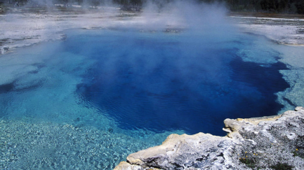
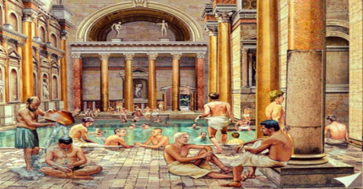
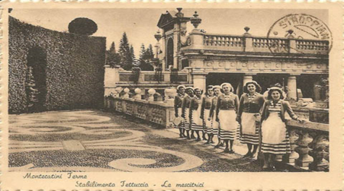
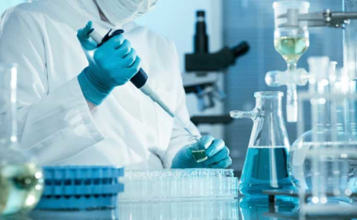
Linea del tempo: Termalismo
Introduzione
Antica Roma
1800-1900 d.c
Giorni nostri

Slide 2
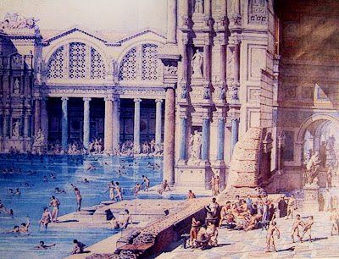
Cosa sono le terme?
Le terme, anche stabilimenti termali o spa, sono edifici situati in corrispondenza di sorgenti termali e dotati di impianti per la somministrazione di idroterapie.

Slide 3
Quali sono i tipi di acque termali?
C’è una grande differenza fra quelle che sono terme dotate di vere e proprie proprietà terapeutiche a quelle che invece non sono che semplici acque calde in vasche.

Slide 4
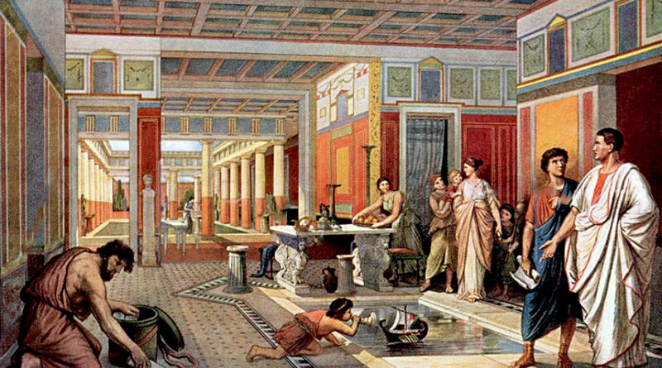
Cosa ha riconosciuto l’uomo nell’acqua?
La nascita e lo sviluppo di molte popolazioni è stato strettamente legato alla presenza di corsi d’acqua, soprattutto i Romani.

Slide 5
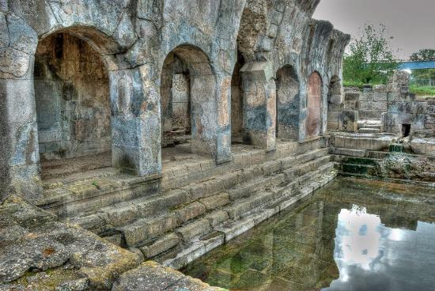
vvcccccccccc
DALLE TERME ROMANE AI GIORNI NOSTRI

Slide 6
Le prime terme sorsero in epoca romana. erano edifici pubblici dotati di impianti che oggi chiameremmo igienico-sanitari. Sono i precursori degli impianti odierni E rappresentavano uno dei principali luoghi di ritrovo
a partire dal II secolo a.C..
Alle terme poteva avere accesso quasi chiunque, anche i più poveri, in quanto in molti stabilimenti l'entrata era gratuita.

Slide 7
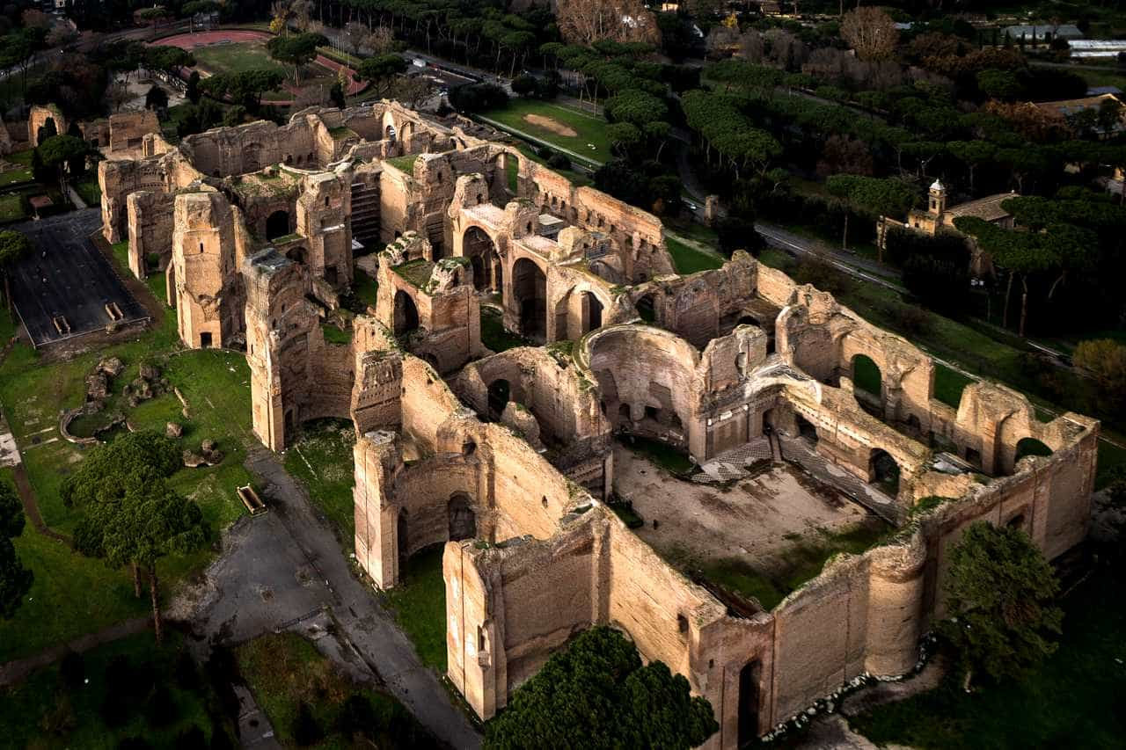
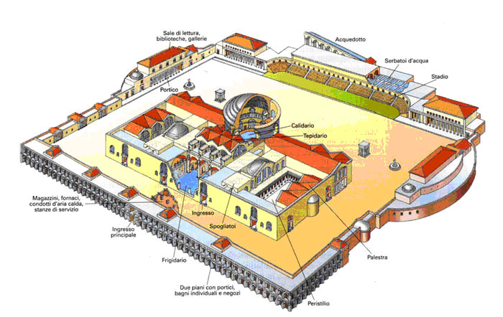
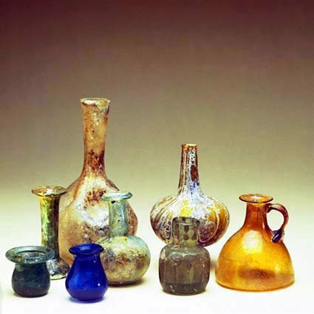
storia
struttura
TERME ROMANE
igiene
abitudini

Slide 8
-Ispirazione dai
Greci
-Epoca di Augusto
-Taglio degli
acquedotti
-170 terme

Slide 9
-Due classi di terme
-Due tipologie di terme

Slide 10
-Uso dei primi cosmetici
Notes:
i

Slide 11
-Limiti igienici
-Patologie

Slide 12
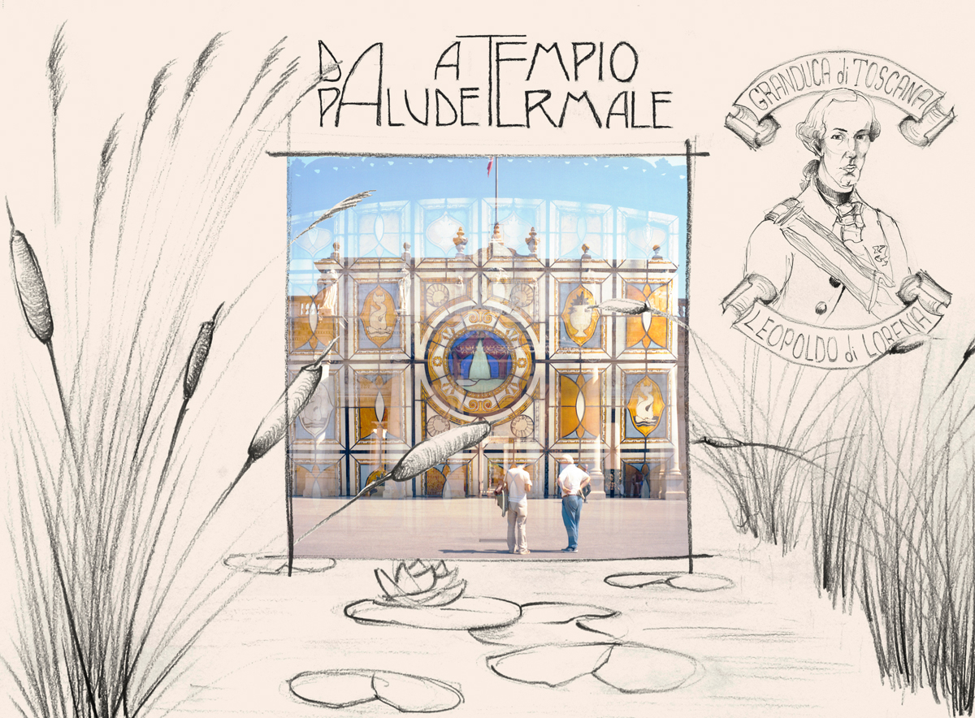
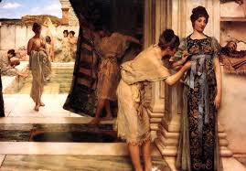
Terme nell’800’-900’
All’inizio del 900’ si arriva ad una svolta fondamentale sulla ricerca: grazie alle nuove tecnologie ed alle scoperte degli scienziati Marotto e Sica e allo studio dei fanghi.

Slide 13
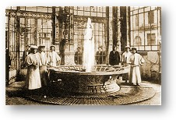
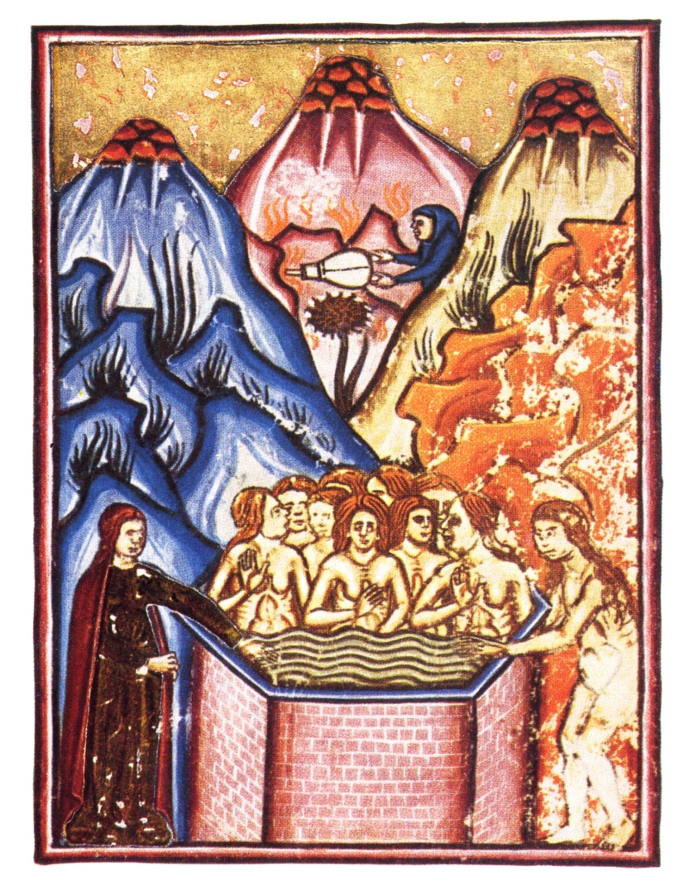
Vennero realizzati vari apparecchi sia per le cure intestinali e ginecologiche, sia per sfruttare le proprietà dei vapori delle acque

Slide 14
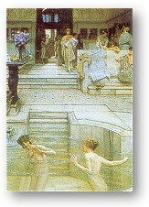
In Francia negli anni 40’ vennero adottati i primi apparecchi di aerosol termale a circuito aperto

Slide 15
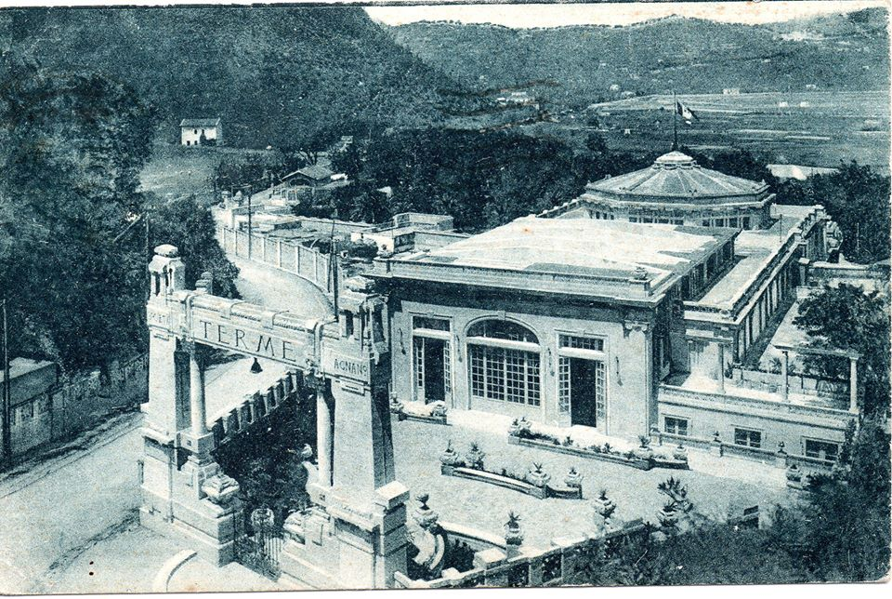
Nei campi flegrei è situato una struttura storica e artistica delle città di Napoli, le terme di Agnano.

Slide 16
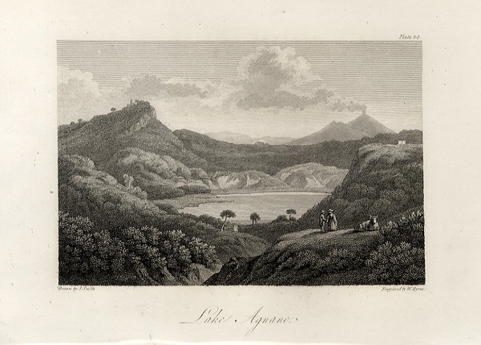
Nel 28 settembre avvenne il prosciugamento dell’antico lago di Agnano e cominciarono gli scavi del canale del canale Missario secondo un percorso rettilineo e sotterraneo lungo 1463 m . Completato il prosciugamento ci si accorse, furono scoperte decine di sorgenti termali disseminate su tutto il fondo

Slide 17
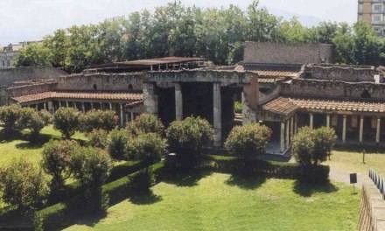
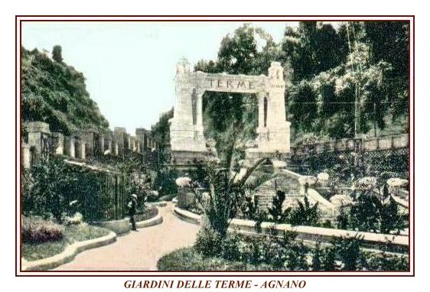
Il complesso fu al centro di temi di rilevanza nazionale e non, ospitando ad esempio, il convegno sull’idroclimatologia

Slide 18
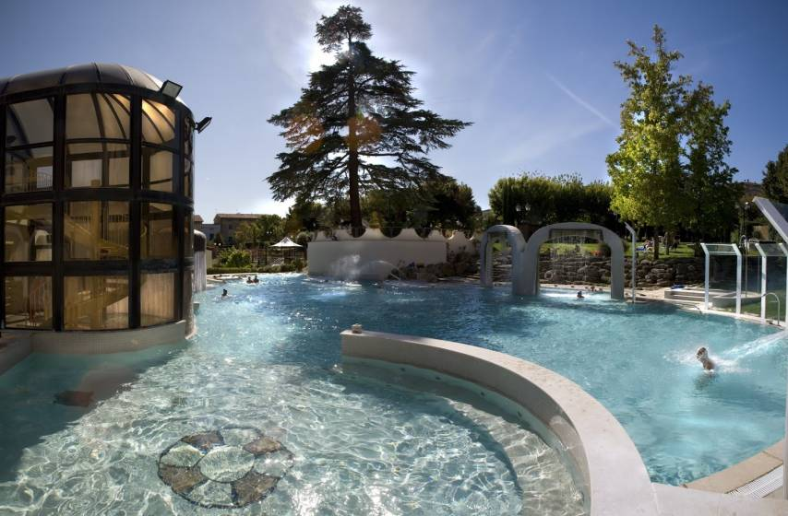
Giorni nostri: Medicina termale
Ai nostri giorni la medicina termale è una scienza che utilizza, al pari di ogni altra disciplina medica resi disponibili dal progresso tecnologico e delle conoscenze e che promuove e sviluppa la ricerca scientifica.

Slide 19
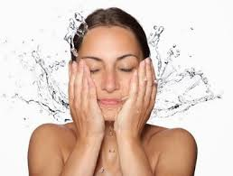
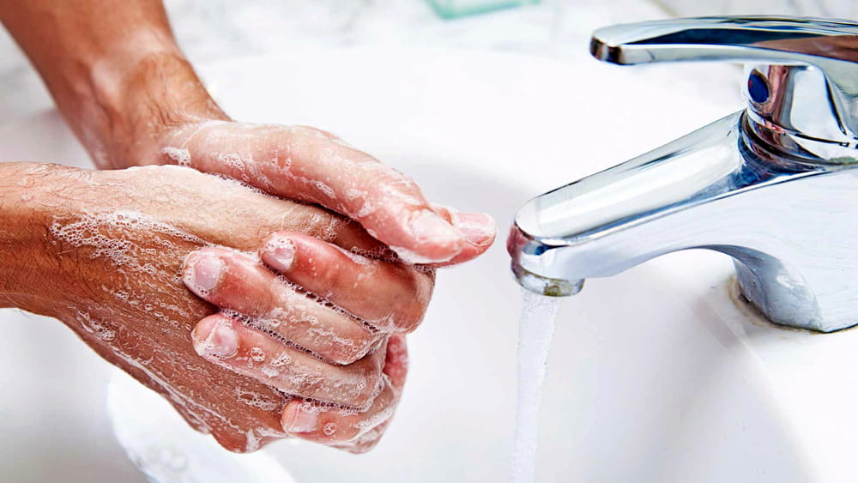
Igiene
L'igiene è il ramo della medicina che tratta le interazioni tra l'ambiente e la salute umana. Elabora criteri, esigenze e misure riguardanti lo stato ambientale e il comportamento individuale e collettivo.

Slide 20
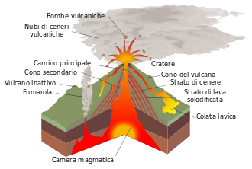
Vulcanologia
La vulcanologia è la specializzazione della geologia che studia i processi e fenomeni vulcanici, i loro prodotti (solidi e/o gassosi) le loro morfologie, gli eventi eruttivi a questi correlati, la pericolosità ed il rischio vulcanico.

Slide 21
